Slide 1
Право в системе социальных норм

Slide 2
Древняя Греция

Slide 3
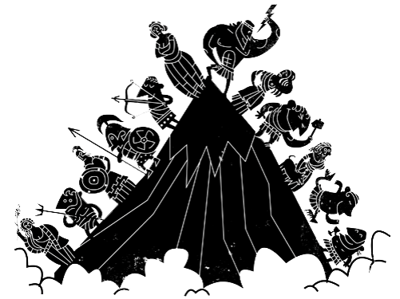
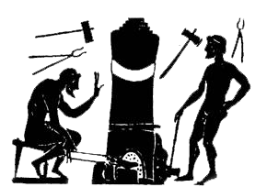
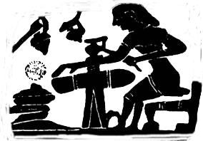
ТАЛАНТ
УМЕНИЕ

Slide 4
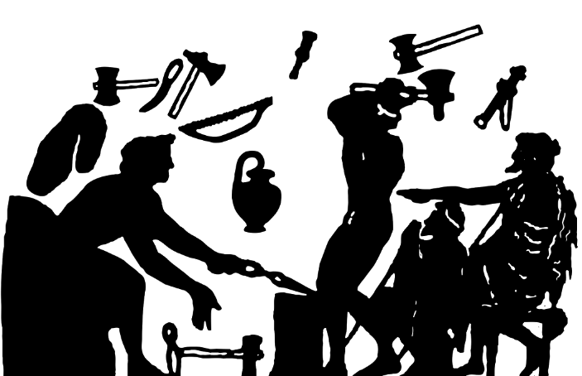

Slide 5
Людям нужны
СТЫД И Правда !
!!!!!!
ДА УЖ!
ЧТО?
!!!!!!
УЖАС!
???????

Slide 6
стыдом и правдой необходимо наделить всех людей, или на Земле не останется ни государств, ни городов, ни народов.
Как поделить правду и стыд среди людей?

Slide 7
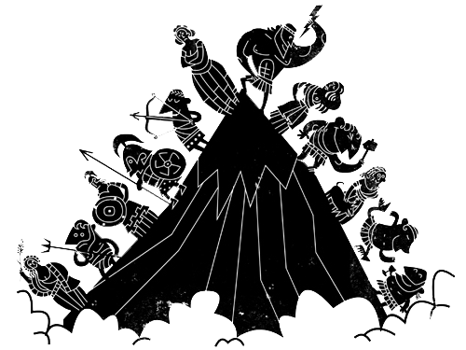
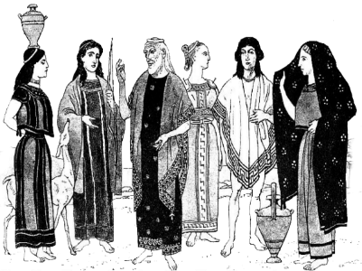
Социальные нормы

Slide 8
Социальные нормы – это общепринятые правила, которые устанавливают границы допустимого поведения человека в обществе.

Slide 9
Виды социальных норм:
по своей направленности;
по степени обязательности;
по форме;
по сфере применения.

Slide 10
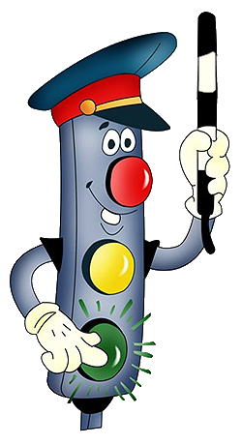
По направленности
Запрещающие
нормы
Разрешающие
нормы

Slide 11
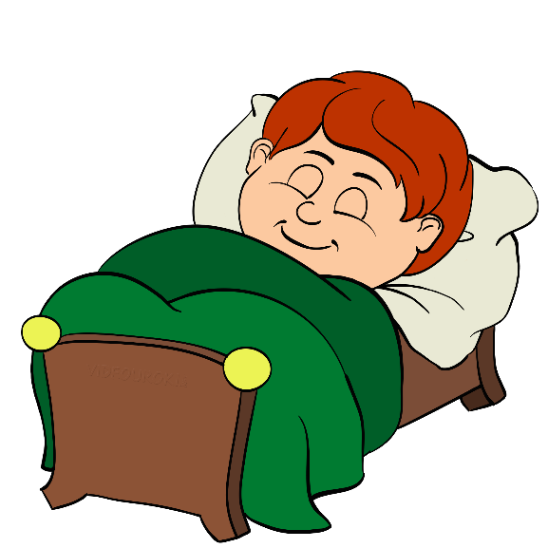
По степени обязательности
Нормы-правила – это нормы поведения людей в обществе.
Нормы-ожидания – это правила поведения, нарушение которых не влечёт за собой сурового наказания.

Slide 12
По форме
Формальные
– это специально придуманные и чётко прописанные правила и нормы поведения человека в обществе, за нарушение которых человек несёт ответственность, вплоть до определённого наказания.
Неформальные

Slide 13
Правоохранительные органы – это упол-номоченные государством структуры, которые осуществляют контроль над соблюдением законности и правопоря-дка, а также защиту прав и свобод человека и борьбу с преступностью.

Slide 14
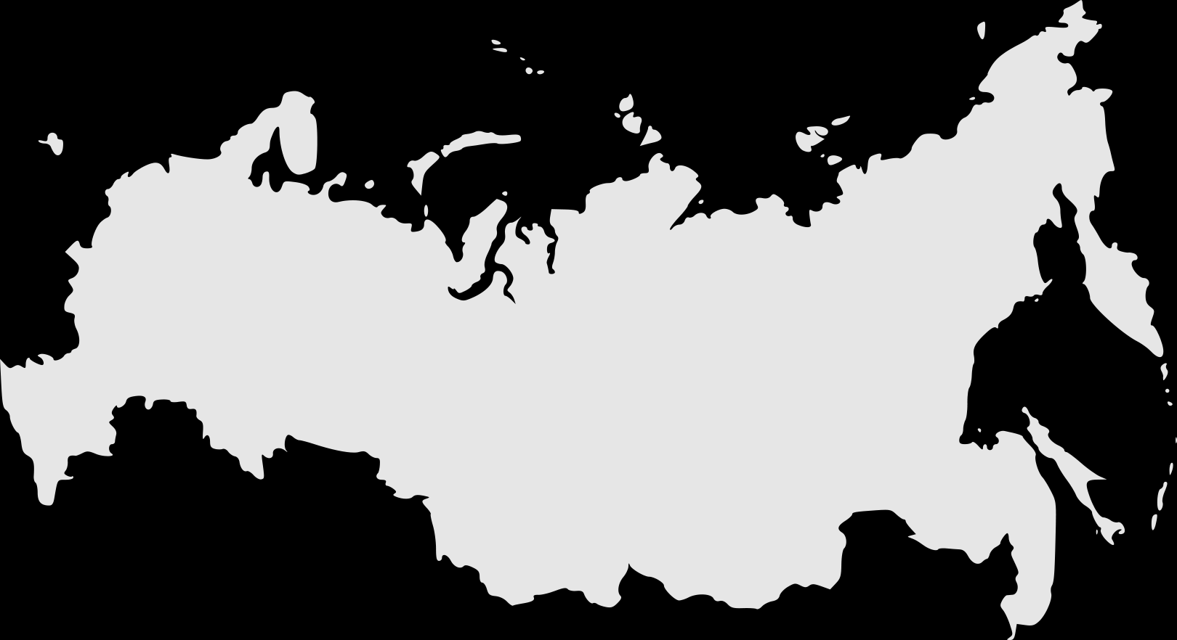
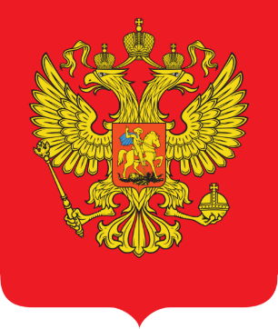
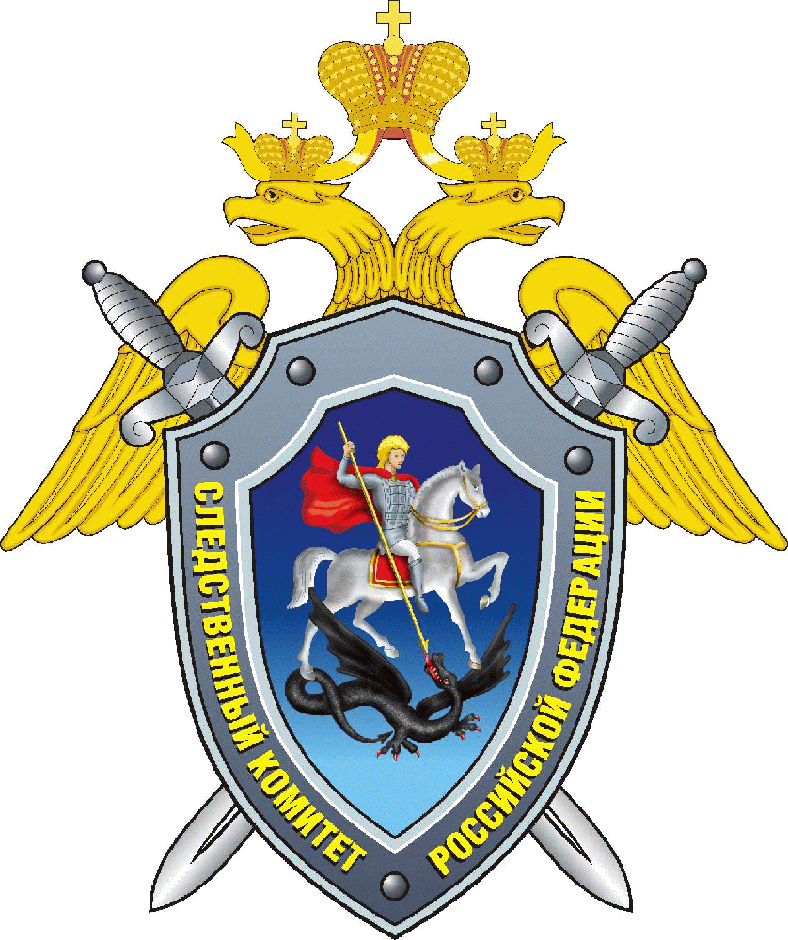
Правоохранительные органы:
министерства,
федеральные службы,
комитеты.

Slide 15
Правоохранительные органы Российской Федерации
Министерство юстиции
Министерство
внутренних дел
Полиция
ФСБ
ФСКН
Федеральная таможенная служба
Федеральная служба исполнения наказаний
Федеральная служба судебных приставов
Прокуратура Российской Федерации
Следственный комитет Российской Федерации

Slide 16
По форме
Формальные
– это специально придуманные и чётко прописанные правила и нормы поведения человека в обществе, за нарушение которых человек несёт ответственность, вплоть до определённого наказания.
Неформальные
– исторически сложившиеся в процессе развития общества правила, которых люди придерживаются в повседневной жизни и руководствуются ими для принятия каких-либо решений.

Slide 17
Осуждение
Порицание
Неодобрение

Slide 18
По сфере применения
Моральные – нормы поведения, нарушение которых вызывает осуждение в обществе.
Религиозные – это правила поведения, принятые в религиозных обществах.
Политические – это правила, которые регулируют отношения между обществом и государством в политической сфере, по поводу государственной власти (её завоевания, удержания и использования).
Эстетические – закрепляют представления человека о красивом и некрасивом.
Правовые – это принятые нормы поведения людей в обществе, которые установлены государством.

Slide 19
По сфере применения
Моральные – нормы поведения, нарушение которых вызывает осуждение в обществе.
Правовые – это принятые нормы поведения людей в обществе, которые установлены государством.

Slide 20
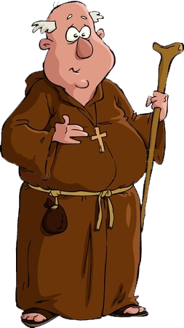
Ты знаешь, в чем разница между добром и злом?
Конечно. Добро – это когда я украду чужой скот и чужих жён, а зло – когда у меня украдут!

Slide 21
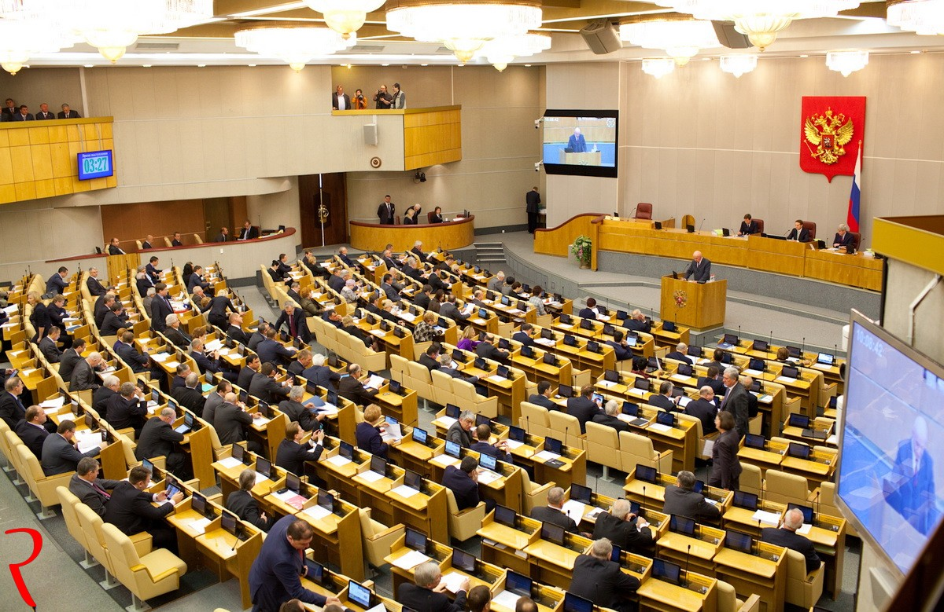
Правовые нормы
Вступают в силу сразу после принятия соответствующего решения и практически одинаковы для всех обществ.

Slide 22
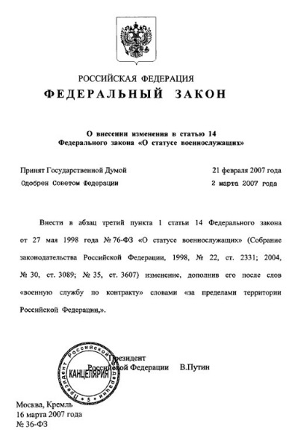
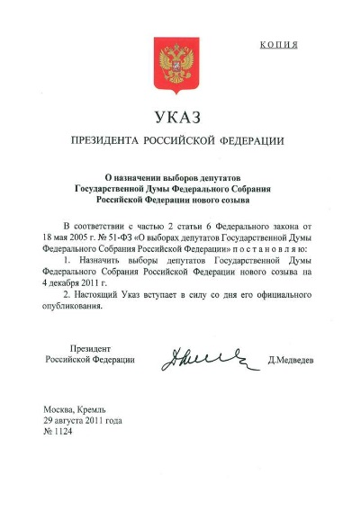
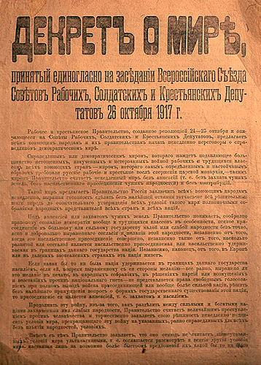
Правовые нормы
Устанавливаются и закрепляются государством в специальных законодательных актах: конституциях, законах, указах, декретах.
контроль за соблюдением правовых норм осуществляют государственные правоохранительные органы.

Slide 23
Статья 15
Органы государственной власти, органы местного самоуправления, должностные лица, граждане и их объединения обязаны соблюдать Конституцию Российской Федерации и законы.

Slide 24
Правовые нормы
производство
обмен
распределение
потребление
государство
политика
власть
экономическая
политическая
семья
образование
медицина
социальная защита
наука
искусство
культура
духовная
социальная
Охватывают только наиболее важные, с точки зрения государства, области жизни общества.

Slide 25
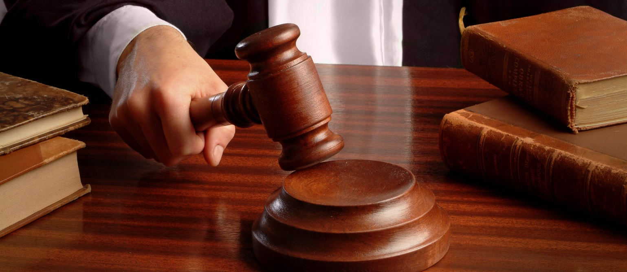
Правовые нормы
Рассчитаны на неоднократные случаи и многократность их применения.

Slide 26
Правовые нормы
Министерство юстиции
Министерство
внутренних дел
Полиция
ФСБ
ГУНК МВД России
Федеральная таможенная служба
Федеральная служба исполнения наказаний
Федеральная служба судебных приставов
Прокуратура Российской Федерации
Следственный комитет Российской Федерации
Контроль за соблюдением правовых норм осуществляют государственные правоохранительные органы.

Slide 27
Правоохранительная деятельность – это особый вид государственной деятельности, осуществляемой с помощью применения различных правовых норм и с целью охраны правопорядка в государстве.

Slide 28
Право – это система норм и правил, которые являются обязательными для соблюдения людьми и гарантированы государством.

Slide 29
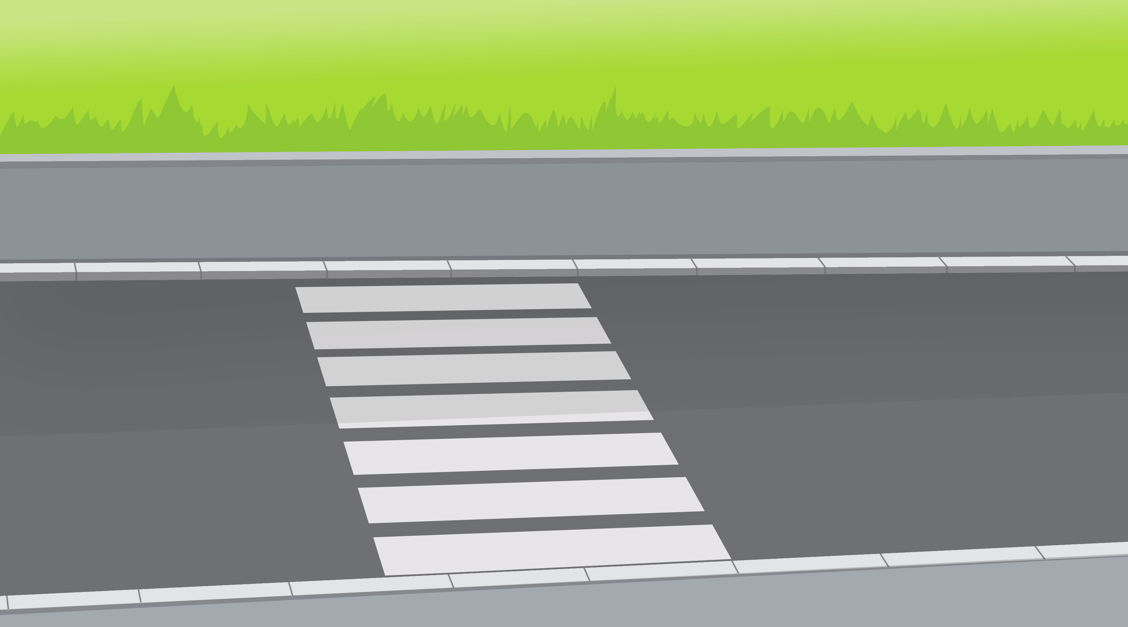
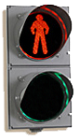

Slide 30
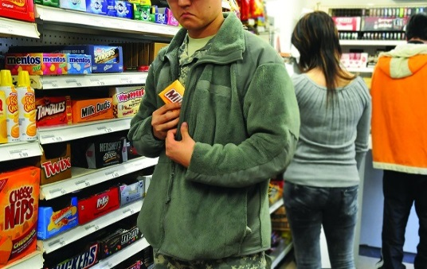
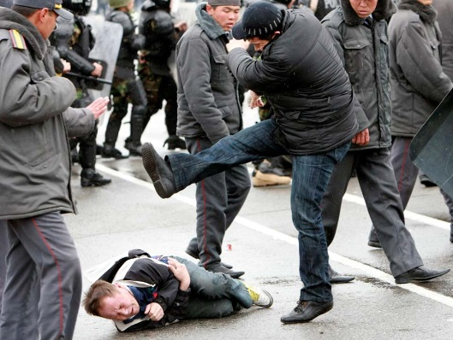
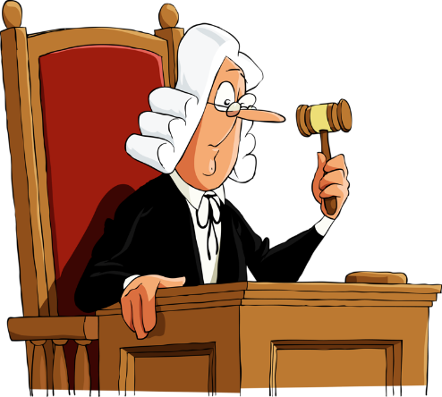
СУД

Slide 31
Юридические факты
События
Состояния
Действия
Правомерные
Неправомерные
Юридические акты
Юридические поступки
Проступки
Преступления

Slide 32
Субъекты права
Физические лица
Организации
Юридические лица
Государство
Субъекты федерации
Муниципальные образования

Slide 33
Меры наказания:
штраф;
лишение права занимать определённые должности или заниматься определённой деятельностью;
исправительные работы;
ограничение свободы;
принудительные работы;
лишение свободы на определённый срок;
пожизненное лишение свободы;
смертная казнь.

Slide 34
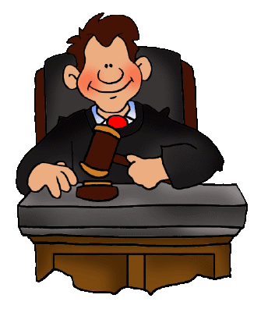
Функции права
Регулятивная функция – выражается в воздействии права на общественные отношения путём определения правил поведения людей в различных ситуациях.
Охранительная функция – направлена на охрану наиболее значимых общественных отношений, реализуется путём применения специальных правовых норм.
Оценочная функция – позволяет нормам права выступать в качестве критерия оценки чьих-либо поступков.
Воспитательная функция – право воздействует на поведение людей и призвано воспитывать в людях справедливость, добро, гуманность и законопослушность.

Slide 35
Ключевые моменты урока

Slide 36
Что такое социальная норма?
Социальные нормы – это общеприня-тые правила, которые устанавливают границы допустимого поведения человека в обществе.

Slide 37
Что такое право?
Право – это система норм и правил, которые являются обязательными для соблюдения людьми и гарантированы государством.

Slide 38
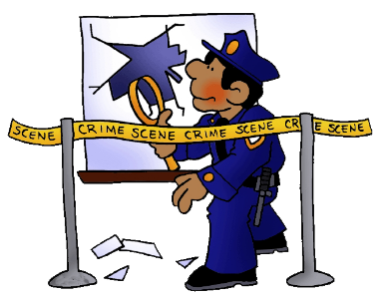
Принято выделять следующие функции права:
регулятивная функция,
охранительная функция,
оценочная функция,
воспитательная функция.

